Slide 1
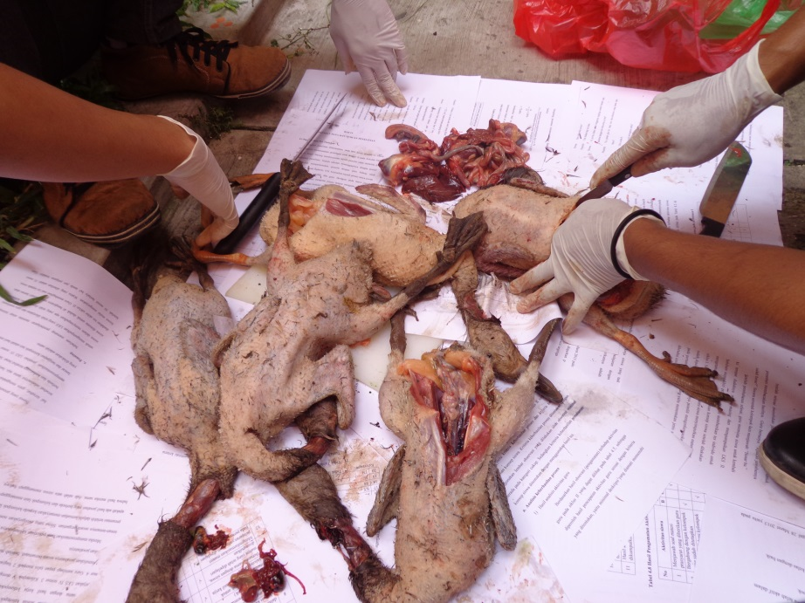
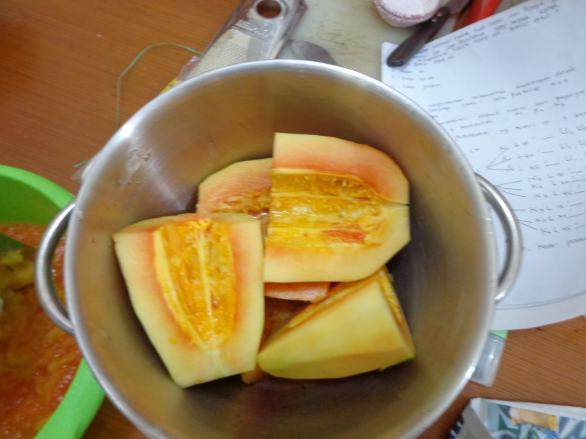
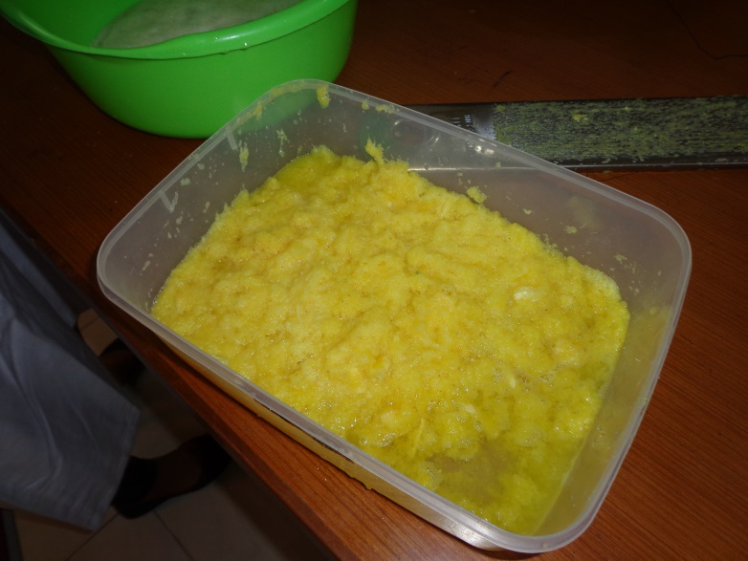
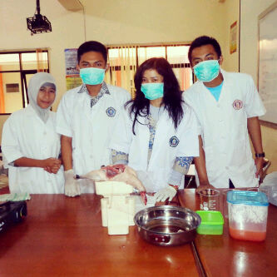
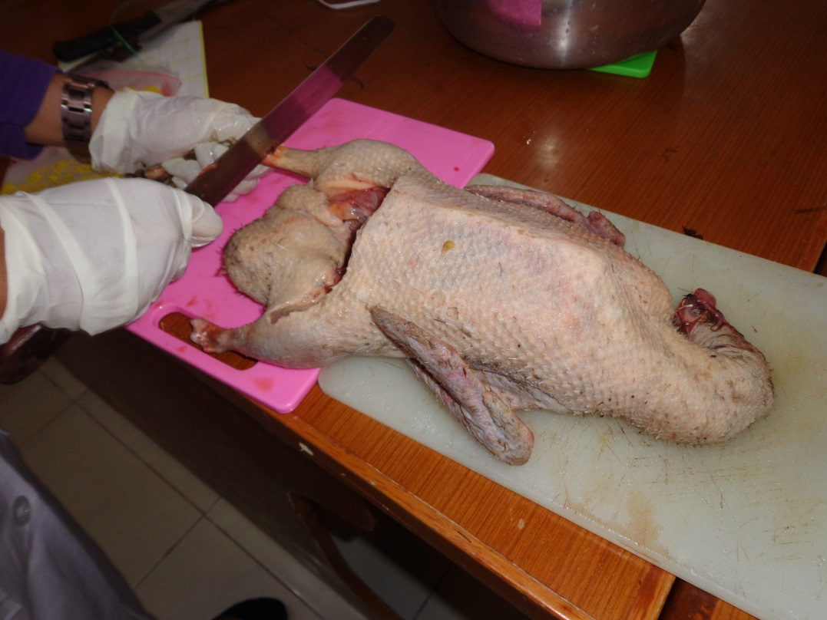
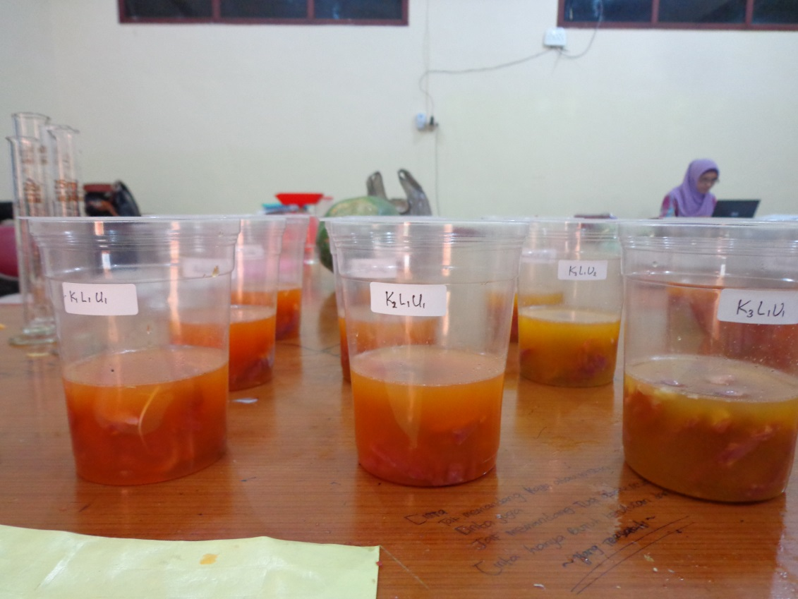
“Pemanfaatan Kombinasi Ekstrak Buah Nanas dan Pepaya
untuk Meningkatkan Kualitas Daging Itik Petelur Afkir”
Aju Tjatur Nugroho Krisnaningsih, S.Pt., MP. (Ketua) (NIDN.0718026902)
Dyah Lestari Yulianti, S.Pt.,MP. (Anggota) (NIDN.0725077901)
Latar Belakang
Salah satu alternatif untuk memenuhi ketersediaan kebutuhan pasar dan meningkatnya animo masyarakat akan konsumsi daging, maka dapat dilakukan dengan memanfaatkan potensi daging itik petelur afkir. Penelitian ini bertujuan untuk mengetahui kualitas daging afkir dengan pemanfaatan kombinasi ekstrak buah nanas dan pepaya.
Kadar Lemak
Berdasarkan hasil analisis ragam menunjukkan adanya perbedaan yang nyata (P<0,05) diantara perlakuan kombinasi ekstrak buah nanas dan pepaya terhadap kadar lemak pada daging itik petelur afkir
Metode Penelitian
Metode yang digunakan adalah eksperimental menggunakan Rancangan Acak Lengkap (RAL). Perendaman daging itik afkir selama 45 menit dengan penambahan kombinasi ekstrak buah nanas dan pepaya yang terdiri dari 4 level yaitu: 0%Nanas:0%Pepaya, 25%Nanas:75%Pepaya, 50%Nanas:50%Pepaya dan 75%Nanas:25%Pepaya. Data dianalisa menggunakan Analisis Varian dan dilanjutkan dengan uji jarak berganda Duncan’s apabila terdapat perbedaan.
Kombinasi ekstrak nanas dan pepaya | Rata-rata (%)
0%N;0%P | 2,32 ª
25%N;75%P | 4,01^{b}
50%N;50%P | 3,75^{b}
75%N;25%P | 3,94^{b}
Keempukan daging
Keempukan daging mempunyai peranan yang sangat penting dalam penerimaan suatu produk pangan karena dapat menentukan daya terima konsumen terhadap produk tersebut. Berdasarkan hasil analisis ragam menunjukkan perbedaan yang nyata (P<0,05) diantara perlakuan kombinasi ekstrak buah nanas dan pepaya terhadap tingkat kesukaan keempukan daging itik petelur afkir
Hasil Dan Pembahasan
Kadar Air
Berdasarkan hasil analisis ragam menunjukkan perbedaan yang tidak nyata (P>0,05) diantara perlakuan kombinasi ekstrak buah nanas dan pepaya terhadap kadar air pada daging itik petelur afkir
Kombinasi ekstrak nanas dan pepaya | Rata-rata (%)
0%N;0%P | 74,32
25%N;75%P | 75,61
50%N;50%P | 75,63
75%N;25%P | 73,78
Kombinasi ekstrak nanas dan pepaya | Rata-rata
0%N;0%P | 13,10ª
25%N;75%P | 30,15^{b}
50%N;50%P | 26,45^{b}
75%N;25%P | 23,30^{b}
Kadar Protein
Berdasarkan hasil analisis ragam menunjukkan perbedaan yang nyata (P<0,05) diantara perlakuan kombinasi ekstrak buah nanas dan pepaya terhadap kadar protein pada daging itik petelur afkir
Kesimpulan
Berdasarkan hasil penelitian dapat disimpulkan bahwa pemanfaatan kombinasi ekstrak nanas dan pepaya meningkatkan keempukan, kadar lemak dan menurunkan kadar protein, tetapi tidak memberikan pengaruh terhadap kadar air daging itik petelur afkir.
Kombinasi ekstrak nanas dan pepaya | Rata-rata (%)
0%N;0%P | 22,11ª
25%N;75%P | 17,26^{b}
50%N;50%P | 17,46^{b}
75%N;25%P | 18,19^{b}

